Slide 1

HÀNH VI TỔ CHỨC LÀ GÌ?
Copyright © 2011 Pearson Education, Inc. publishing as Prentice Hall
1-<number>
Notes:
(c) 2008 Prentice-Hall, All rights reserved.

Slide 2
Mục tiêu của chương
Sau khi nghiên cứu chương này các bạn có thể:
  Xác định tầm quan trọng của các kỹ năng tương tác cá nhân ở nơi làm việc
  Mô tả các kỹ năng, vai trò và chức năng của các nhà quản trị
  Định nghĩa được Hành vi Tổ chức
  Nhận ra giá trị của nghiên cứu hệ thống với hành vi tổ chức
  Nhận ra các môn khoa học chủ yếu đóng góp vào hành vi tổ chức
  Xác định nguyên nhân một só môn học áp dụng đối với Hành vi tổ chức
  Nhận ra các thách thức và cơ hội mà nhà quản trị có thể áp dụng các khái niệm của hành vi tổ chức
  So sánh ba cấp độ phân tích trong mô hình hành vi tổ chức của cuốn sách này
Copyright © 2011 Pearson Education, Inc. publishing as Prentice Hall
1-<number>

Slide 3
Tầm quan trọng của các kỹ năng tương tác cá nhân
Am hiểu về hành vi tổ chức giúp xác định nhà quản trị hữu hiệu
  Các kỹ năng kỹ thuật và định lượng là quan trọng
  Nhưng các kỹ năng truyền thông và lãnh đạo là CỰC KỲ QUAN TRỌNG
Lợi ích về mặt tổ chức của các nhà quản trị có kỹ năng
  Giảm thấp tỷ lệ luân chuyển nhân viên có chất lượng cao
  Nâng cao chất lượng ứng viên để tuyển mộ
  Nâng cao hiệu suất tài chính
Copyright © 2011 Pearson Education, Inc. publishing as Prentice Hall
1-<number>
Notes:
Managers need a whole cadre of skills to create a productive workplace, including technical and quantitative skills. However, leadership and communication skills are critical to organizational success. When managers have solid interpersonal skills, there are positive work outcomes for the organization. These outcomes include lower turnover of strong employees, improved recruitment pools for filling employment positions, and a better bottom line.
(c) 2008 Prentice-Hall, All rights reserved.

Slide 4
Các nhà quản trị làm gì?
Họ tiến hành mọi thứ thông qua người khác.
Các hoạt động quản trị:
  Ra các quyết định
  Phân bổ nguồn lực
  Điều khiển hoạt động của người khác đạt được mục tiêu
Làm việc trong một tổ chức, đó là
  Một đơn vị xã hội bao gồm hai hay nhiều người được phối hợp một cách có ý thức hoạt động liên tục để đạt được mục tiêu hay một tập hợp mục tiêu chung
Copyright
1-<number>
Notes:
The job of managers is not to just accomplish the task, but to accomplish the task through other people. In order to facilitate that process, managers must make decisions, allocate resources, and direct activities toward the desired outcomes.
Managers do this in the context of an organization, a consciously coordinated social unit composed of two or more people that functions on a relatively continuous basis to achieve a common goal or set of goals.
(c) 2008 Prentice-Hall, All rights reserved.

Slide 5
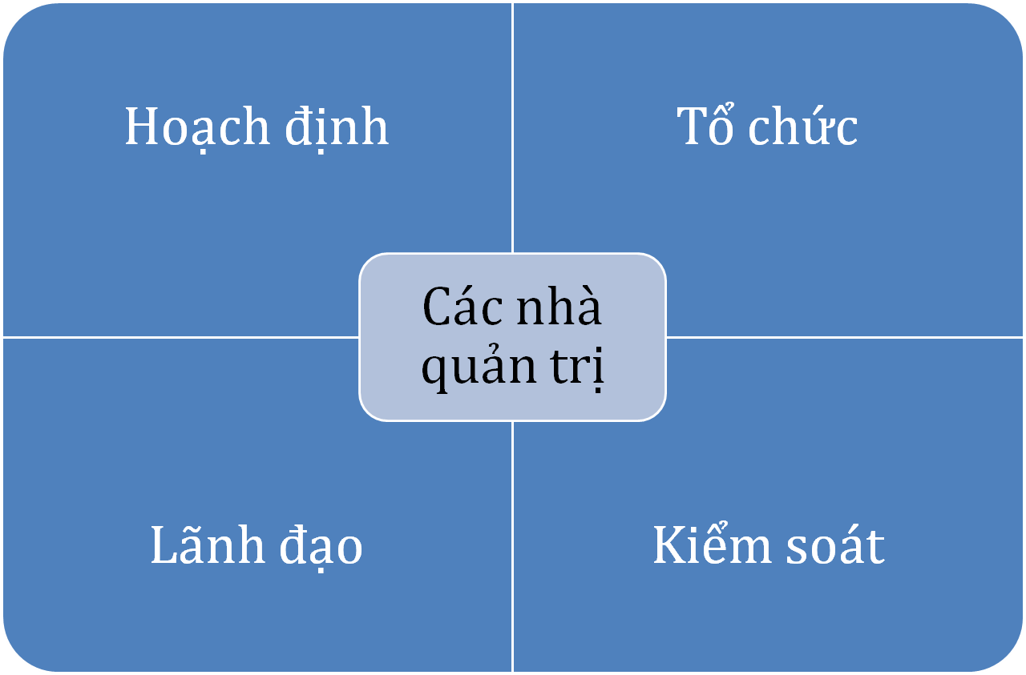
Các chức năng của quản trị
Copyright © 2011 Pearson Education, Inc. publishing as Prentice Hall
1-<number>
Notes:
There are four main functions that fall under the purview of managers. The first is the planning function. This function includes defining an organization’s goals, developing a strategy for achieving those goals, and coordinating a comprehensive set of plans to implement the strategy.
The next function is organizing. This function sets forth what tasks are to be done, who is to do them, how the tasks are to be grouped, who reports to whom, and where decisions are made.
The third function is leading. This function looks at the manager’s job to direct and coordinate the people within their area of influence.
The final function is controlling. The controlling process ensures that things are going as they should by monitoring performance. The manager should compare the results of that monitoring with the goals that have been set. The manager must take this information and determine if the goals need to be adjusted or if adjustments need to be made to the way the organization is attempting to meet the goals.
(c) 2008 Prentice-Hall, All rights reserved.

Slide 6

Các vai trò quản trị của Mintzberg
Đã khám phá 10 vai trò quản trị
Chia thanh 3 nhóm:
  Tương tác cá nhân
  Thông tin
  Quyết định
E X H I B I T 1–1
Copyright © 2011 Pearson Education, Inc. publishing as Prentice Hall
1-<number>
Notes:
Henry Mintzberg did a study of five executives to determine what was included in their jobs. Based on his observations, Mintzberg found that managers perform ten different sets of behaviors in their work.
These behaviors fall under three main roles – interpersonal, informational, and decisional.
(c) 2008 Prentice-Hall, All rights reserved.

Slide 7
Các vai trò quản trị của Mintzberg:
Tương tác cá nhân
Tương tác cá nhân
Lãnh đạo danh nghĩa | Đứng đầu có tính tượng trưng; Được yêu cầu thực hiện các công việc có tính thủ tục về mặt pháp lý hoặc tất yếu xã hội
Lãnh đạo | Động viên và định hướng nhân viên
Quan hệ | Duy trì mạng các quan hệ bên ngoài những người ủng hộ hay cung cấp thông tin
Source: Adapted from The Nature of Managerial Work by H. Mintzberg. Copyright © 1973 by H. Mintzberg. Reprinted by permission of Pearson Education.
Copyright © 2011 Pearson Education, Inc. publishing as Prentice Hall
1-<number>
Notes:
Interpersonal roles include a subset of roles including figurehead, leader, and liaison roles. A manager serves as a figurehead when they are performing duties that are routine or social in nature. All managers also serve in a leadership role, including hiring, training, motivating, and disciplining employees. The final role that falls under the interpersonal grouping is the liaison; this is when the manager must maintain a network who will work with them on gaining information and relationships.
(c) 2008 Prentice-Hall, All rights reserved.

Slide 8
Mintzberg’s Managerial Roles: Informational
Các vai trò quản trị của Mintzberg:
Thông tin
Các kỹ năng thông tin
Theo dõi | Tiếp nhân khối lượng lớn và đa dạng thông tin; Phục vụ như một trung tấp thần kinh thông tin bên trong và bên ngoài tổ chức
Phổ biến | Truyền các thông tin nhận được từ bên ngoài hay từ các thanh viên khác của tổ chức tới các thành viên của tổ chức
Phát ngôn | Truyền các thông tin cho những người bên ngoài về các kế hoạch, các chính sách, các hành động và kết quả; phục vụ như một chuyên gia về ngành của tổ chức
Source: Adapted from The Nature of Managerial Work by H. Mintzberg. Copyright © 1973 by H. Mintzberg. Reprinted by permission of Pearson Education.
Copyright © 2011 Pearson Education, Inc. publishing as Prentice Hall
1-<number>
Notes:
The second grouping is informational roles. Within this category, we find the role of monitor, when a manager has to gather and organize a wide variety of information. The manager then must decide what information is important and what information is necessary for their team members; this translates into the role of the disseminator. Finally, when the manager is responsible for giving information to outsiders, they fall into the role of the spokesperson.
(c) 2008 Prentice-Hall, All rights reserved.

Slide 9
Các vai trò quản trị của Mintzberg:
Quyết định
Các kỹ năng quyết định
Doanh nhân | Tìm kiếm các cơ hội trong tổ chức và môi trường và khởi xướng các dự án đem lại sự thay đổi
Người Ổn định tình hình | Có trách nhiệm thực hiện các hành động khác phục khi có các rối loạn tổ chức không dự kiến trước và quan trọng
Người Phân bổ nguồn lực | Ra quyết định hay phê chuẩn các quyết định quan trọng trong tổ chức
Người thương lượng | Đại diện cho tổ chức trong các thương lượng quan trọng
Source: Adapted from The Nature of Managerial Work by H. Mintzberg. Copyright © 1973 by H. Mintzberg. Reprinted by permission of Pearson Education.
Copyright © 2011 Pearson Education, Inc. publishing as Prentice Hall
1-<number>
Notes:
The final managerial role grouping is decisional, requiring managers to make decisions. In this role grouping, a manager must serve as an identifier of opportunities, filling the entrepreneur role. They are also responsible for taking corrective action when necessary and being the role of disturbance handler. Managers also need to make decisions about how to allocate resources to support organizational goals. Finally, they must represent their unit or organization to bargain and obtain advantages for their own area in their role as negotiator.
(c) 2008 Prentice-Hall, All rights reserved.

Slide 10

Các chức năng quản trị chủ yếu
Các kỹ năng kỹ thuật
  Khả năng ứng dụng các kiến thức và kinh nghiệm chuyên môn.
Các kỹ năng con người
  Khả năng động viên, hiểu và làm việc với người khác trên phương diện cá nhân lẫn nhóm
Các kỹ ăng nhận thức
  Khả năng trí tuệ để phân tích và chẩn đoán các tình huống phức tạp
Copyright © 2011 Pearson Education, Inc. publishing as Prentice Hall
1-<number>
Notes:
There are three main areas of essential manager’s skills that help us gain a better understanding of what managers do.
The first group is technical skills where the manager is called upon to apply specialized knowledge or expertise.
The second group is human skills in which the manager must exhibit a strong competency in working with others and motivating them toward organizational goals.
The final group is conceptual skills where the manager needs the mental ability to analyze and diagnose complex problems and situations.
(c) 2008 Prentice-Hall, All rights reserved.

Slide 11
Nghiên cứu của Luthans về các kiểu hoạt động quản trị
Bốn kiểu hoạt động quản trị:
  Quản trị truyền thống
    Ra quyết định, Hoạch định, và kiểm soát
  Truyền thông
    Trao đổi thông tin hằng ngày và công việc giấy tờ
  Quản trị nguồn nhân lực
    Động viên, Kỷ luật, Quản trị xung đột, bố trí nhân sự và huấn luyện.
  Kết mạng
    Xá hội hóa, Vận động chính trị, và tương tác với người khác
Copyright © 2011 Pearson Education, Inc. publishing as Prentice Hall
1-<number>
Notes:
A group of researchers, led by Fred Luthans, researched the link between managerial activity and managerial success. They looked at four types of managerial activity. These activities included traditional management, which is made up of decision making, planning, and controlling; Communication consisting of the exchange of information; Human Resource Management that incorporates motivation, discipline, and training; and Networking which utilizes socializing and politicking.
(c) 2008 Prentice-Hall, All rights reserved.

Slide 12
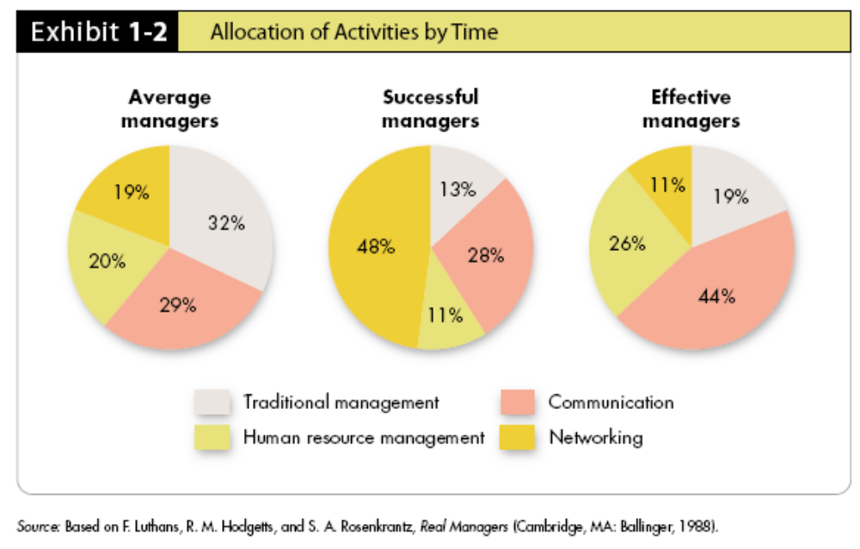
Phân bố thời gian
Hiệu quả VS thành công
Các nhà quản trị thăng tiến nhanh hơn (thành công) làm những điều khác biệt hơn các nhà quản trị hiệu quả (làm tốt công việc)
E X H I B I T 1–2
Copyright © 2011 Pearson Education, Inc. publishing as Prentice Hall
1-<number>
Notes:
What they found was that the link was not necessarily evident. With successful (defined as speed of promotion) managers, it was determined that networking was the most important activity. Effective managers (defined as quality and quantity of performance and satisfaction of their employees) relied more on communication as the largest contributor to their effectiveness.
(c) 2008 Prentice-Hall, All rights reserved.

Slide 13

Hành vi Tổ chức
Một lĩnh vực nghiên cứu khám phá tác động mà các cá nhân, nhóm và cấu trúc tác động đến hành vi trong tổ chức, với mục đích ứng dụng các kiến thức đó cải thienenj tính hữu hiệu của tổ chức
Copyright © 2011 Pearson Education, Inc. publishing as Prentice Hall
1-<number>
Notes:
The look at managerial activity brings forth the importance of people skills in effective management. The field of organizational behavior is the study of “people skills” in that it looks at the impact that individuals, groups, and structures have on behavior within organizations.
(c) 2008 Prentice-Hall, All rights reserved.

Slide 14
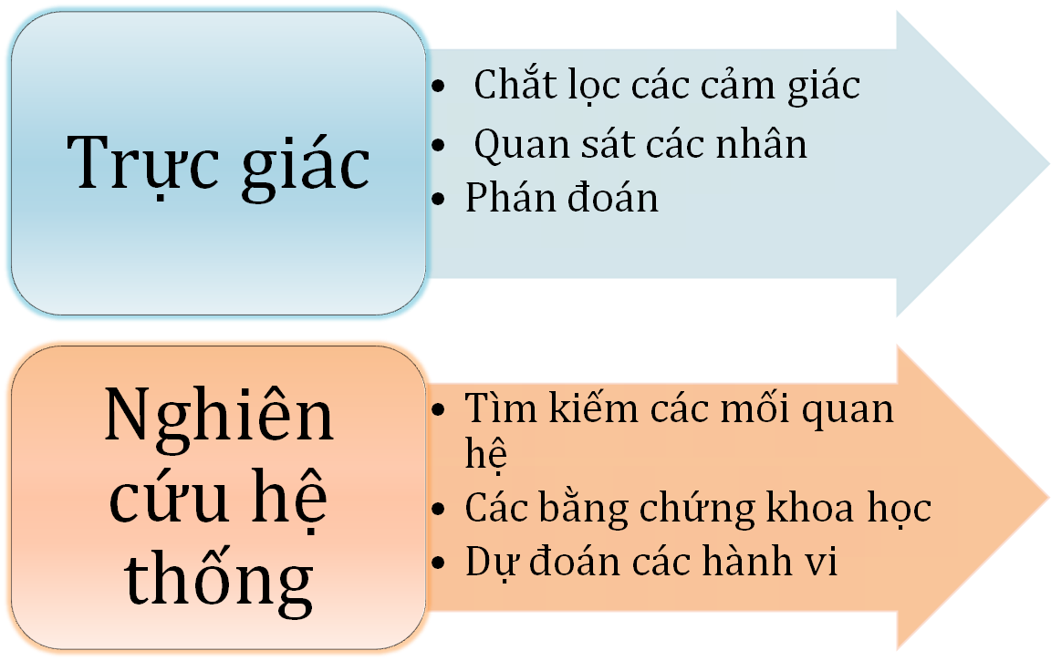
Nghiên cứu hệ thống và trực giác
The two are complementary means of predicting behavior.
Copyright © 2011 Pearson Education, Inc. publishing as Prentice Hall
1-<number>
Notes:
Often our intuition leads us in the decision-making process. Our intuition relies on gut feelings, individual observation, and common sense. Although our intuition is extremely useful in the decision-making process, it does not give us the complete picture. By engaging in a systematic study of behavior, we can enhance our effectiveness. When we talk about engaging in a systematic study, we are talking about looking at relationships. By doing so we can better determine cause and effect and then by applying scientific evidence to our conclusions, we are better able to predict behavior.
It is not an either/or relationship, rather intuition and systematic study can work effectively together to predict behavior.
(c) 2008 Prentice-Hall, All rights reserved.

Slide 15
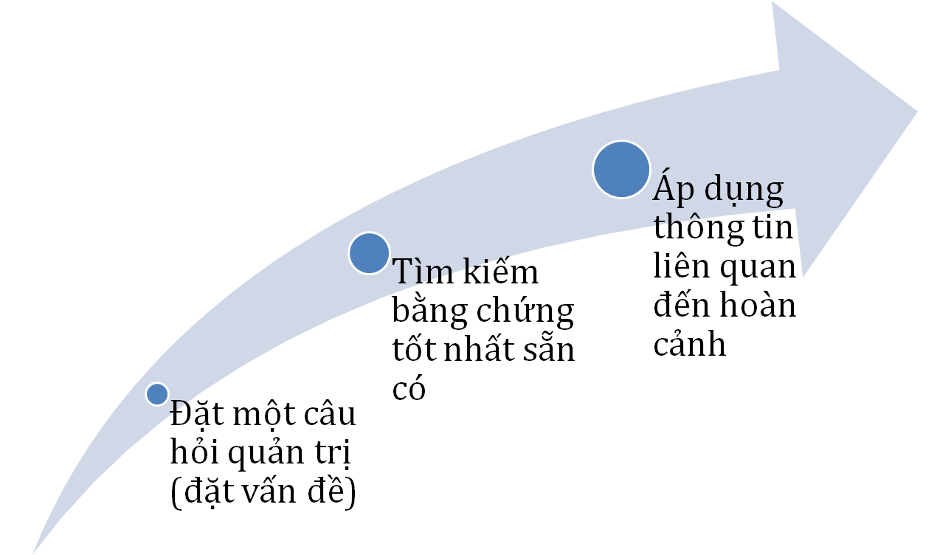
Sự phát triển nhan chóng của nghiên cứu hệ thống
Quản trị dựa trên bằng chứng - Evidence-Based Management (EBM)
Đặt các quyết định quản trị trên cơ sở bằng chứng khoa học tốt nhất
Must think like scientists:
Copyright © 2011 Pearson Education, Inc. publishing as Prentice Hall
1-<number>
Notes:
Evidence-based management (EBM) complements systematic study by applying scientific evidence to managerial decisions.
(c) 2008 Prentice-Hall, All rights reserved.

Slide 16
Các nhà quản trị nên sử dụng cả ba cách tiếp cận
Khôn ngoan là biết khi nào tiến hành với tất cả sự quyết tâm của mình.
– Jack Welsh
Trực giác thường dựa trên thông tin không chính xác
Theo thói quen là cách thông dụng trong quản trị.
Nghiên cứu hệ thống có thể mất thời gian
Sử dụng bằng chứng tới mức mà nó có thể giúp thêm cho trực giác và kinh nghiệm của bạn, Đó là sự hứ hạn của OB
Copyright © 2011 Pearson Education, Inc. publishing as Prentice Hall
1-<number>
Notes:
It is important that managers know how to balance the amount of information to gather, their past experiences, and their intuition in the decision-making process. There are negatives associated with all three approaches. It is the manager’s job to make the best decisions possible by accessing as much evidence as possible while remaining efficient.
(c) 2008 Prentice-Hall, All rights reserved.

Slide 17
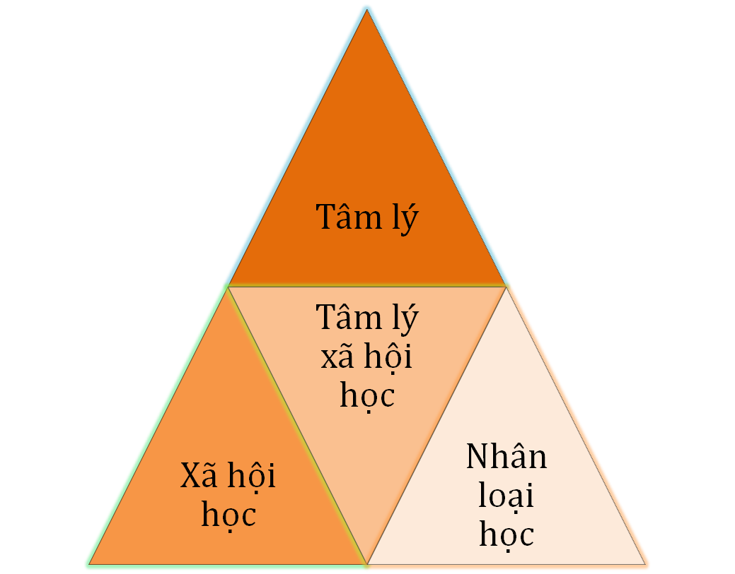
Các môn học đóng góp cho OB
Nhiệu môn khoa học đã đóng góp cho sự phát triển của OB
See E X H I B I T 1–3 for details
Copyright © 2011 Pearson Education, Inc. publishing as Prentice Hall
1-<number>
Notes:
Organizational Behavior (OB) is interdisciplinary in nature as it is an applied behavioral science. The theory in OB relies on contributions from multiple behavioral disciplines. These disciplines include Psychology, Social Psychology, Sociology and Anthropology.
(c) 2008 Prentice-Hall, All rights reserved.

Slide 18
Tâm lý học
Môn khoa học tìm cách đo lường, giải thích, và đôi khi làm thay đổi hành vi của con người và các động vật khác
Đơn vị phân tích
  Cá nhân
Đóng góp vào OB:
  Học tập, động cơ thúc đẩy, các tính, Cảm xúc, Nhận thức
  Huấn luyện, hiệu lực lãnh đạo, thỏa mãn công việc
  Ra quyết định cá nhân, đánh giá giệu suất, đo lường thái độ
  Tuyển chọn nhân viên, thiết kế công việc, căng thẳng công việc
Copyright © 2011 Pearson Education, Inc. publishing as Prentice Hall
1-<number>
Notes:
Psychology focuses on the individual level by seeking to measure, explain, and sometimes change behaviors in individuals. This area of study offers insights in such areas as learning, training, decision making, and employee selection.
(c) 2008 Prentice-Hall, All rights reserved.

Slide 19

Tâm lý xã hội học
Một lĩnh vực tâm lý pha trộn giữa các khái niệm tâm lý học và xã hội học tập trung vào nghiên cứu sự ảnh hưởng của con người lên người khác.
Đơn vị phân tích:
  Nhóm
Đóng góp cho OB:
  Thay đổi hành vi
  Thay đổi thái độ
  Truyền thông
  Các xử lý nhóm
  Ra quyết định nhóm
Copyright © 2011 Pearson Education, Inc. publishing as Prentice Hall
1-<number>
Notes:
Social Psychology moves beyond individual analysis to look at group behavior and how individuals can influence on another. It blends together sociology and psychology and looks primarily at change, communication, and group interactions.
(c) 2008 Prentice-Hall, All rights reserved.

Slide 20
Xã hội học
Nghiên cứu con người trong mối liên hệ với con người xung quanh.
Đơn vị phân tích:
  - Hệ thống có tổ chức-
  - Nhóm
Đóng góp cho OB:
  Động lực nhóm
  Nhóm làm việc
  Truyền thông
  Quyền lực
  Conflict
  Hành vi liên nhóm
  Lý thuyết tổ chức chính thức
  Công nghệ tổ chức
  Thay đổi tổ chức
  Văn hóa tổ chức
Copyright © 2011 Pearson Education, Inc. publishing as Prentice Hall
1-<number>
Notes:
Sociology looks at the relationship between individuals and their environment. Sociologists’ main contribution to OB is through offering a better understanding of group behavior. It looks more at how a group operates within an organizational system. One key area that sociologists contribute to in OB is culture, a key factor in OB studies.
(c) 2008 Prentice-Hall, All rights reserved.

Slide 21

Nhân loại học
Nghiên cứu các xã hội để khám phá sự tồn tại con người và các hành động của họ.
Đơn vị phân tích:
  -- Hệ thống tổ chức
  -- Nhóm
Contributions to OB:
  Văn hóa tổ chức
  Môi trường tổ chức
  Các giá trị tương đối
  Các thái độ tương đối
  Phân tích đa văn hóa
Copyright © 2011 Pearson Education, Inc. publishing as Prentice Hall
1-<number>
Notes:
An Anthropologist studies societies to learn about the human beings and their activities. They help us understand the differences between different groups in terms of their values, attitudes, and behaviors.
(c) 2008 Prentice-Hall, All rights reserved.

Slide 22
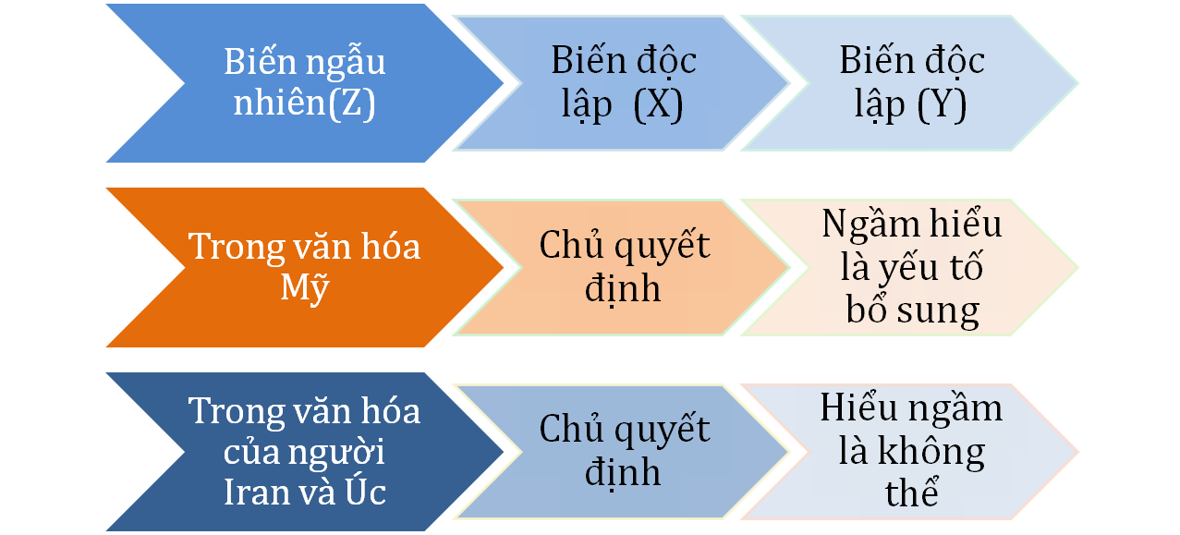
Few Absolutes in OB
Các nhân tố tình huống tạo ra mối quan hệ chính giữa hai biến số thay đổi … mối liên hệ có thể giữ trong trường hợp này nhưng lại không có trong trường hợp khác.
Copyright © 2011 Pearson Education, Inc. publishing as Prentice Hall
1-<number>
Notes:
There are few absolutes in organizational behavior. When making decisions, you must always take into account situational factors that can change the relationship between two variables. For example, as seen in this chart, one message from a boss in an American culture can mean a completely different thing in another culture. It is always important to take context into account.
(c) 2008 Prentice-Hall, All rights reserved.

Slide 23

Các thách thức và cơ hội của OB
Đáp ứng với các sức ép kinh tế
Đáp ứng với toàn cầu hóa
Quản trị tính đa dặng của lực lượng lao động
Cải thiện chất lượng và năng suất
Cải thiện dịch vụ khách hàng
Cải thiện kỹ năng con người
Kích thích cải tiến và thay đổi
Đối phó với “tính tạm thời”
Làm việc trong các tổ chức được kết mạng
Giữ cân xung đột cuộc sống và công việc của nhân viên
Tạo ra một môi trường làm việc tích cực
Cải thiện hành vi đạo đức
Copyright © 2011 Pearson Education, Inc. publishing as Prentice Hall
1-<number>
Notes:
In the workplace today, there are many challenges and opportunities in the area of Organizational Behavior. Understanding OB has never been more important for managers as organizations are changing at a much more rapid pace than historically seen.
(c) 2008 Prentice-Hall, All rights reserved.

Slide 24

Đáp ứng với các sức ép kinh tế
Bạn sẽ làm gì trong khi nền kinh tế khó khan?
  Quản trị hiệu quả là tối quan trọng khi kinh tế khó khăn.
  Các nhà quản trị cần xử lý với các hoạt động khó chẳng hạn như sa thải nhân viên, động viên nhân viên làm nhiều hơn với thù lao ít hơn và làm việc với nhân viên cảm thấy bị căng thẳng khi hok lo ngại về tương lai của họ..
  OB tập trung vào các vấn đề như stress, ra quyết định, và đối phó với những lúc khó khăn.
Copyright © 2011 Pearson Education, Inc. publishing as Prentice Hall
1-<number>
Notes:
During economic difficulties, the need for effective managers is heightened. Anyone can manage during good times; it is much tougher to manage through economic struggles. Often when there are economic pressures, managers are forced to make decisions based on resource constraints. These situations may include laying off employees, motivating employees when there are limited resources, and encouraging employees when they are stressed about their futures.
(c) 2008 Prentice-Hall, All rights reserved.

Slide 25

Đối phó với toàn cầu hóa
Tăng các nhiệm vụ với nước ngoài
Làm việc người từ các nền văn hóa khác nhau
Chứng kiến dòng dịch chuyển công việc tới các quốc gia có chi phí lao động thấp
Copyright © 2011 Pearson Education, Inc. publishing as Prentice Hall
1-<number>
Notes:
Organizations now exist in an environment with no national borders. As a result, the manager’s job has changed. They need to have a broader perspective when making decisions.
As foreign assignments increase. you will need to be able to manage a workforce that is different than what you may be used to and may bring different needs, aspirations and attitudes to the workplace.
You will also have individuals coming to work in your own country that come from different cultures and you will need to find ways to accommodate their needs and help them assimilate to your workplace culture.
You may also need to do the difficult task of moving jobs outside of your country to a country with lower labor costs. This is a difficult process logistically but also emotionally for the workers who will be losing their jobs.
(c) 2008 Prentice-Hall, All rights reserved.

Slide 26
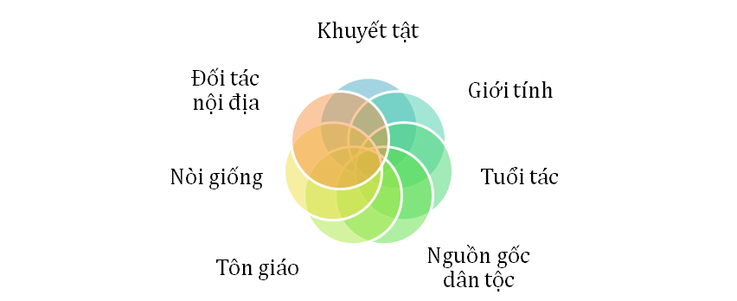
Quản trị tính đa dạng của lực lượng lao động
Con người trong các tổ chức đang trở nên ngày càng không đồng nhất về nhân khẩu học
  Bao gồm sự đa dạng
  Thay đổi nhân khẩu học
  Thay đổi triết lý quản trị
  Thừa nhận và đáp ứng với sự khác biệt
See E X H I B I T 1–4
Copyright © 2011 Pearson Education, Inc. publishing as Prentice Hall
1-<number>
Notes:
As the borders are disappearing, we are seeing more and more heterogeneity in the workplace. Managers today need to embrace diversity and find ways to manage it effectively. The changing demographics have shifted management philosophy in a way that recognizes and utilizes differences to create productivity, profitability, and welcoming cultures.
(c) 2008 Prentice-Hall, All rights reserved.

Slide 27
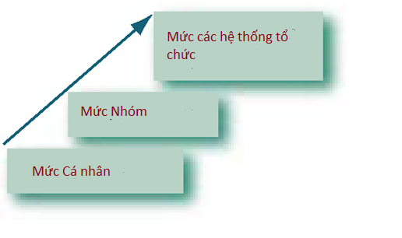
Developing an OB Model
Một mô hình OB là một sự trừu tượng hóa hiện thực – một sự biểu diễn đơn giản hóa một số hiện tượng của thế giới thực.
Mô hình OB của chúng ta có 3 mức phân tích
  Mỗi mức được xây dựng nhờ vào mức trước đó
E X H I B I T 1-4
Copyright © 2011 Pearson Education, Inc. publishing as Prentice Hall
1-<number>
Notes:
In Organizational Behavior (OB), we utilize the representation of the world as broken down into three levels. The first level of analysis we will look at is the individual level. At this level we look at individual behavior. Next, recognizing that individuals make up groups, we analyze how group behavior occurs. Finally, organizations are made up of groups of individuals so we analyze the organization at a systems level.
(c) 2008 Prentice-Hall, All rights reserved.

Slide 28
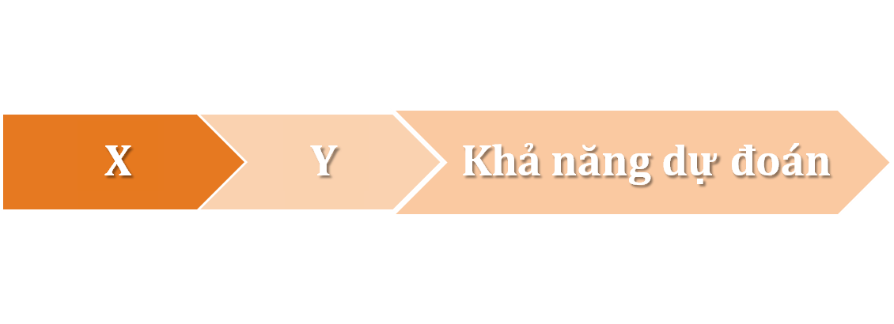
Các kiểu biến nghiên cứu
Biến độc lập (X)
Biến Phụ thuộc (Y)
  Là biến được gán cho là nguyên nhân gây ra sự thay đổi biến phụ thuộc (Y).
  Đây là biên mà các nhà nghiên cứu OB sử dụng để quan sát các thay đổi của biến Y.
  Đây là biến trả lời cho X (Biến độc lập).
  Nó là điều mà các nhà nghiên cứu Obmuoons dự đoán hay giải thích.
  Là biến đang được quan tâm!
Copyright © 2011 Pearson Education, Inc. publishing as Prentice Hall
1-<number>
Notes:
The dependent variable is the key factor that you want to explain or predict. The independent variable is the factor that affects change in the dependent variable. By seeing how X impacts Y we will be able to better predict behavior.
(c) 2008 Prentice-Hall, All rights reserved.

Slide 29
Các biến phụ thuộc OB quan tâm
Năng suất
  Việc biến đổi các đầu vào thành đầu ra với mức chi phí thấp nhất. Bao gồm các khái niệm về tính hiệu lực (effectiveness - đạt được mục tiêu) và Hiệu quả(efficiency – đạt mục tiêu với chi phí thấp).
Sự vắng mặt
  Không đến làm việc– Một chi phí đáng kể với người sử dụng lao động.
Sự luân chuyển
  Sự rút lui thường xuyên tự nguyện hay không tự nguyện từ một tổ chức.
Hành vi lệch lạc ở nơi làm việc
  Hành vi tự ý mà xâm phạm nghiêm trọng các chuẩn mực tổ chức và do đó đe dọa sự tồn tại của tổ chức hay của cá nhân nào đó.
Copyright © 2011 Pearson Education, Inc. publishing as Prentice Hall
1-<number>
Notes:
Some key variables that we are concerned about when studying organizations are work outcome variables. These include productivity, absenteeism, turnover, and deviant workplace behavior.
(c) 2008 Prentice-Hall, All rights reserved.

Slide 30

Các biến phụ thuộc được OB quan tâm
Hành vi công dân tổ chức (Citizenship Behavior -OCB)
  Hành vi tùy ý mà không phải là phần yêu cầu công việc chính thức của nhân viên tuy vậy nó thúc đẩy việc hoạt động hữu hiệu của tổ chức
Sự hài long công việc
  Một thái độ chung (không phải hành vi) hướng tới công việc của nhân viên. Một cảm giác tích cực về công việc của một nhân viên gây ra từ một sự đánh giá các đặc tính của nó.
Copyright © 2011 Pearson Education, Inc. publishing as Prentice Hall
1-<number>
Notes:
Additional behaviors we want to more fully understand are organizational citizenship behavior (OCB) and job satisfaction.
OCB is the discretionary behavior of the employee that is not a formal job requirement, but still helps to enhance work outcomes. This could include team building activities, noticing flaws in the work process, or covering for a sick colleague.
Job satisfaction is the general attitude toward the job.
(c) 2008 Prentice-Hall, All rights reserved.

Slide 31
Các biến độc lập
Biến độc lập (X) có thể ở bất cứ cấp nào trong ba mức độ của mô hình này:
Ở mức cá nhân
  Các đặc điểm về tiểu sử, xúc cảm và cá tính, các giá trị và thái độ, khả năng, nhận thức động cơ, việc học tập cá nhân, và việc ra quyết định cá nhân
Ở mức nhóm
  Truyền thông, làm quyết định nhóm, lãnh đạo và sự tin cậy, cấu trúc nhóm, xung đột, quyền lực và chính sách, và các nhóm làm việc.
Ở mức hệ thống tổ chức
  Văn hóa tổ chức, thực hành và các chính sách nguồn nhân lực, thiết kế và cấu trúc tổ chức.
Copyright © 2011 Pearson Education, Inc. publishing as Prentice Hall
1-<number>
Notes:
When utilizing the OB model, it is important to understand that the independent variable can be at any of the three levels, individual, group, or organization.
(c) 2008 Prentice-Hall, All rights reserved.

Slide 32
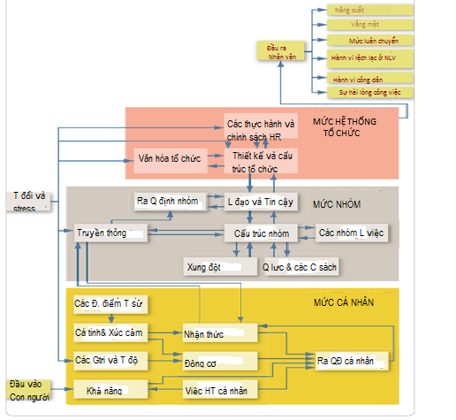

Mô hình OB
Các biến phụ thuộc (Y)
Các biến độc lập (X)
E X H I B I T 1–5
Copyright © 2011 Pearson Education, Inc. publishing as Prentice Hall
1-<number>
Notes:
This graph is a pictorial representation of the OB Model. It breaks out the three levels where independent variables will be found and shows a sampling of the dependent variables in which there is interest in the field of study called Organizational Behavior.
(c) 2008 Prentice-Hall, All rights reserved.

Slide 33
Tổng kết và các hàm ý quản trị
Các nhà quản trị cần phải phát triển các kỹ năng tương tác cá nhân của họ để trở nên hữu hiệu.
OB tập trung vào cách thức cải thiện cá nhân tố làm cho tổ chức hữu hiệu hơn.
Các dự đoán hành vi tốt nhất được thực hiện từ một sự kết hợp của nghiên cứu hệ thống và trực giác.
Các biến số tình huống tiết chế các quan giải thích vì sao các lý thuyết OB có tính tình thế.
Có nhiều thách thức và cơ hội OB đặt ra với các nhà quản trị ngày nay.
Cuốn sách được dự trên mô hình OB tình huống
Copyright © 2011 Pearson Education, Inc. publishing as Prentice Hall
1-<number>
Notes:
The OB Model is critical to your understanding of how organizations behave. The remainder of this book we will be utilizing that model to look at behavior on an individual, group, and organizational level.
(c) 2008 Prentice-Hall, All rights reserved.

Slide 34
Với tư cách một nhân viên, bạn có biết chính xác người giám sát thường bỏ bao nhiêu thời gian cho công nhân? Việc biết các nhà quản trị cấp cao tương tác hàng ngày với nhân viên ảnh hưởng thế nào tới thái độ của bạn với tổ chức?
Copyright © 2011 Pearson Education, Inc. publishing as Prentice Hall
1-<number>

